Slide 1
Алгоритмы и способы их записи

Slide 2
Понятие алгоритма является одним из основополагающих понятий информатики. В начале изучения информатики и основ программирования обычно достаточно руководствоваться определением алгоритма «в интуитивном смысле», например, таким: алгоритм - это однозначно определенная на некотором языке конечная последовательность предписаний (инструкций, команд), задающая порядок исполнения элементарных операций для систематического решения задачи.
Неформальный характер этого определения связан с тем, что некоторые его элементы, в свою очередь, формально не определены. С формальными моделями алгоритмов и основными положениями теории алгоритмов можно ознакомиться в соответствующей литературе. Здесь выделим одно важное положение, заключающееся в том, что любое разумное определение алгоритма, которое может быть предложено в будущем, окажется эквивалентным уже известным определениям, что означает, по сути, предположение об адекватности понятий алгоритма в интуитивном смысле и алгоритма в точном смысле в одном из существующих эквивалентных формализмов.

Slide 3
Каждая операция предполагает наличие объекта (или объектов) данных, к которому (или к которым) эта операция применяется. Выполнение каждой операции приводит к изменению состояния исполняющего устройства, что и позволяет судить о том, что операция выполнена. Систематизируя это описание, В.Ф. Мелехин выделяет 7 параметров, характеризующих алгоритм:

Slide 4
Совокупность возможных исходных данных.
Совокупность возможных результатов.
Совокупность возможных промежуточных результатов.
Правило начала процесса обработки данных.
Правило непосредственной обработки.
Правило окончания обработки.
Правило извлечения результата.
Алгоритм должен обладать свойствами массовости, то есть возможности многократного применения для любых наборов исходных данных из совокупности возможных, и результативности, то есть получения результата из совокупности возможных за конечное число шагов.

Slide 5
Существует множество способов записи алгоритма. Рассмотрим наиболее распространенные способы записи алгоритмов, используемые в проектной практике, на примере алгоритма нахождения наибольшего общего делителя двух чисел X и Y.
Текстуальная форма записи
Скопировать значение X во вспомогательную переменную х.
Скопировать значение Y во вспомогательную переменную у.
Если х<>у, перейти к п. 4, иначе - к п. 7.
Если х>у, перейти к п. 5, иначе - к п. 6.
Записать в х результат вычисления выражения х-у и перейти к п. 3.
Записать в у результат вычисления выражения у-х и перейти к п. 3.
Конец. х - результат работы.
На начальном этапе проектирования текстуальная запись алгоритма, иногда бывает полезной как наименее формализованная, однако даже для рассмотренного несложного алгоритма уже очевидно, что она не обеспечивает достаточную наглядность решения.

Slide 6
Схема алгоритма
Схемы алгоритмов (flowcharts) являются визуальным формализмом, используемым уже в течение десятилетий. Правила изображения схем алгоритмов регулируются различными международными и национальными стандартами, в том числе международным стандартом ISO 5807-85 и российским [ГОСТ 19.701-90]. Схема алгоритма решения задачи поиска наибольшего общего делителя представлена на рисунке

Slide 7
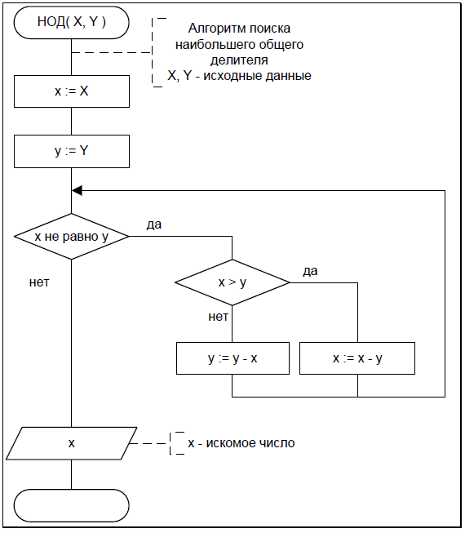

Slide 8
В монографии [Лекарев, 1997] отмечается, что если для простой задачи схемы алгоритмов обеспечивают безусловную наглядность, то по мере роста сложности программы «его логическая структура начинает «тонуть» в «клубке спагетти», в который постепенно превращается схема алгоритма». Еще в первом издании книги [Brooks, 1995], вышедшей в свет в 1975 году, Ф. Брукс замечает, что «пошаговая блок-схема является досадным анахронизмом, пригодным только для новичков в алгоритмическом мышлении», и большинство программистов, если это необходимо, рисуют схему алгоритма на основе уже законченной программы.

Slide 9
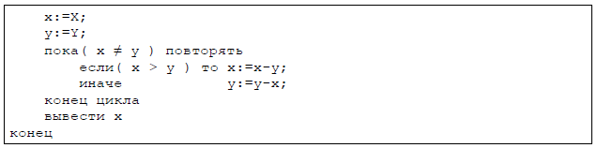
Псевдокод
Во многих случаях эффективной формой текстуальной записи алгоритма, абстрагированной от конкретного языка, является псевдокод:

Slide 10
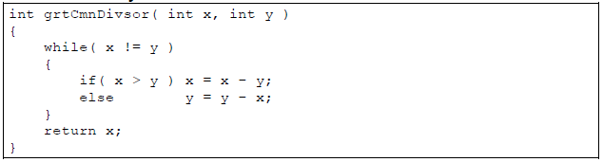
Запись в форме программы на языке программирования

Slide 11
Оценка алгоритмов, рекурсия, сортировка
Постановка задачи внутренней сортировки и подходы к оценке эффективности
Во многих случаях упорядоченность данных в соответствии с некоторым критерием упрощает дальнейшую обработку данных. Например, значительная экономия времени при реализации двоичного поиска по сравнению с последовательным поиском является достаточным основанием для того, чтобы, потратив некоторое время на предварительную сортировку набора данных, в дальнейшем обеспечить существенный выигрыш при реализации алгоритмов двоичного или других видов поиска.
Наиболее важными являются алгоритмы сортировки in situ (на месте), которые обеспечивают перестановку элементов в пределах участка памяти, занимаемой сортируемой последовательностью. Под последовательностью данных при этом обычно понимается массив, располагающийся в оперативной памяти - сортировка таких массивов и называется внутренней сортировки в отличие от внешней сортировки - упорядочения данных из некоторого внешнего источника (например, файла на диске).

Slide 12
Как правило, сортировка данных осуществляется в порядке возрастания или убывания некоторого ключевого значения. В качестве ключей могут выступать целые или символьные данные, строки символов, наконец, отношение порядка может определяться на основе более сложных критериев - все это не мешает рассматривать особенности реализации алгоритмов сортировки, абстрагируясь до поры до времени от разнообразных вариантов ключевых данных.
Анализ алгоритма предполагает получение представление о том, сколько времени будет затрачено на решение задачи с использованием этого алгоритма. При оценке алгоритма исходят из количества наиболее значимых для данного алгоритма операций, выполняемых в ходе его работы. Для алгоритмов сортировки такими операциями являются операции сравнения ключей и операции пересылки элементов сортируемой последовательности.

Slide 13
При оценке эффективности алгоритма обычно стараются оценить три варианта: наилучший случай (когда упорядочение достигается за наименьшее время), наихудший случай (когда упорядочение достигается за максимальное время) и средний случай, анализ которого и является обычно самым сложным. Основными показателями алгоритмов сортировки является среднее число сравнений и пересылок, осуществляемых в ходе работы алгоритма.
При этом точное знание количества операций, выполняемых алгоритмом, не очень существенно с точки зрения анализа эффективности. Более важным является скорость роста числа операции при возрастании n - числа элементов массива.

Slide 14
Быстрорастущие функции доминируют в оценке суммарной эффективности алгоритма, поэтому, если выясняется, скажем, что сложность алгоритма представляет собой сумму линейной и квадратичной функций, то линейную функцию нужно отбросить, а скорость роста будет оцениваться как функция, сопоставимая с n²
С точки зрения оценки эффективности алгоритма наиболее важным является класс функций, обозначаемый как O(f) (читается «о большое»), который состоит из функций, растущих не быстрее f . В этом случае f является верхней границей для класса O( f). Важность этого класса сложности для оценки алгоритмов объясняется следующим обстоятельством. Если удается показать, что сложность одного алгоритма принадлежит классу «о большое» от сложности второго, то это означает, что второй алгоритм решает задачу не лучше первого.

Slide 15
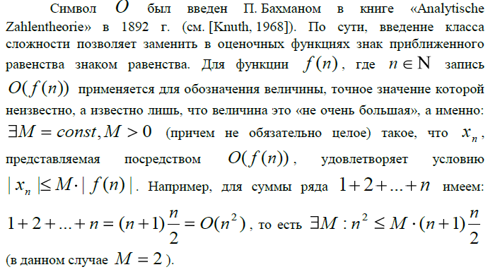

Slide 16
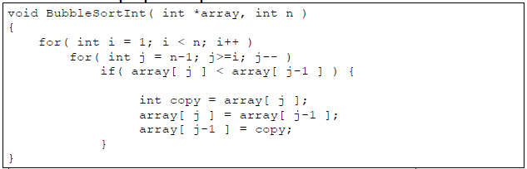
Сортировка простыми обменами

Slide 17
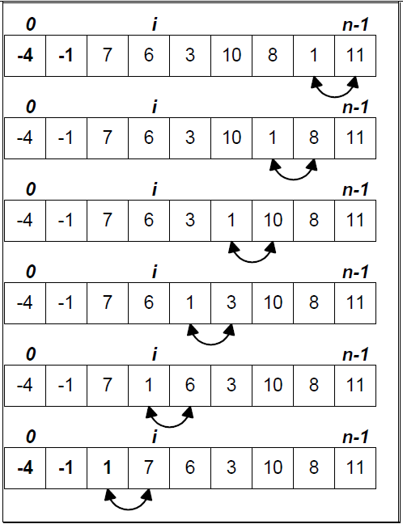

Slide 18
В ходе сортировки простыми обменами на каждом i-м проходе последовательно сравниваются пары соседних элементов массива, начиная с пары, составленной из элементов с индексами n-1 и n-2, и заканчивая парой элементов с индексами i и i-1 (один просмотр исходной последовательности изображен на рисeyrt). При этом i пробегает значения от 1 до n-1 включительно.
Если порядок следования элементов рассматриваемой пары нарушен (в данной версии массив array сортируется по неубыванию), то элементы меняются местами. Не позднее чем, за n-1 просмотров массива, он оказывается упорядоченным.
Отметим, что если при очередном просмотре не произошло ни одного обмена, процесс сортировки можно завершать. Соответствующую модификацию алгоритма иллюстрирует следующий листинг.

Slide 19
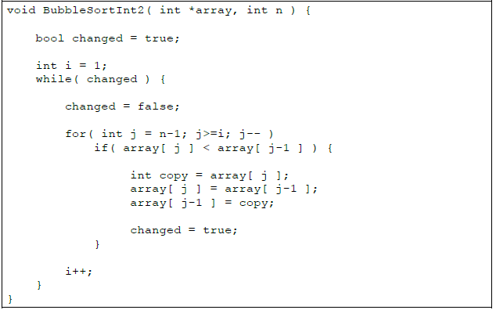

Slide 20
Количество сравнений ключей в варианте из листинга 1 оценить довольно просто. На первом проходе совершается n-1 сравнений, на втором – n-2 сравнений, и т. д. На последнем проходе совершается 1 сравнение. В среднем на каждом проходе совершается ((n-1)-1)/2=n/2 сравнений. Таким образом, среднее число сравнений равно C_{ср} = (n-1)*n/2=O(n²).

Slide 21

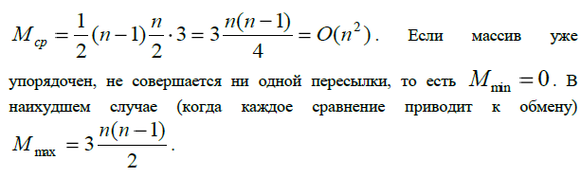

Slide 22
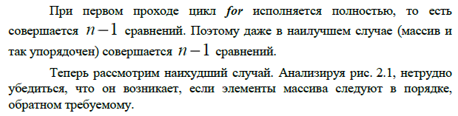
Анализ алгоритма из 2 листинга

Slide 23
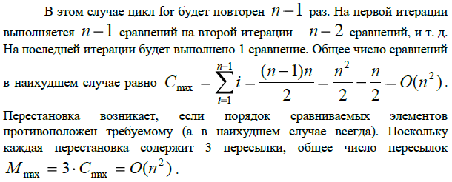

Slide 24
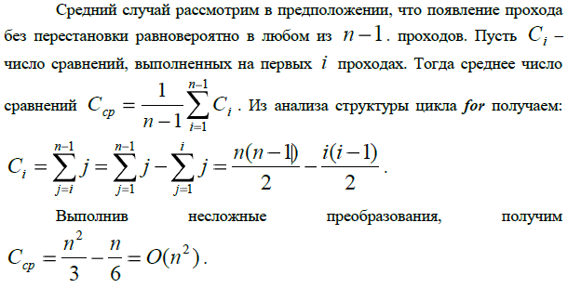

Slide 25
Точный анализ С_{СР} несколько отличается от приведенного выше, однако оценка класса сложности алгоритма как по числу сравнений, так и по числу пересылок описывается квадратичной функцией. Отметим, что вариант из листинга 2 превосходит вариант из листинга 1 только по количеству сравнений – легко понять, что количество пересылок от введения change не меняется, а ведь пересылка обычно существенно более дорогостоящая операция чем сравнение ключей.

Slide 26
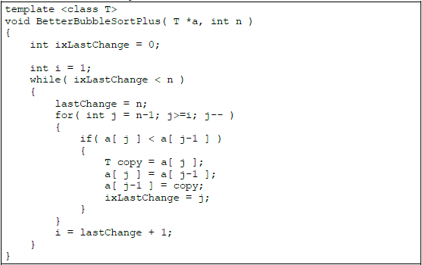
Улучшенная сортировка простыми обменами

Slide 27
Теперь приведем более строгий анализ эффективности улучшенного варианта пузырьковой сортировки. Напомним, что поскольку все улучшения касаются уменьшения числа сравнений, оценка для числа пересылок остается прежней.
В основе подхода к оценке эффективности алгоритма пузырьковой сортировки в улучшенном варианте лежит анализ так называемой таблицы инверсий. Напомним, что инверсия определяется следующим образом. Пусть а₁а₂...а_{п} - перестановка множества {1,2,…n}. Если для i < j имеет место нарушение порядка соответствующих элементов перестановки (в случае сортировки по возрастанию нарушением является a_{i}>a_{j}), то пара (a_{i},a_{j}) называется инверсией. Очевидно, что перестановка, не содержащая инверсий, является упорядоченной.

Slide 28
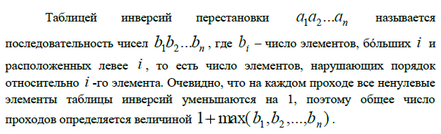

Slide 29
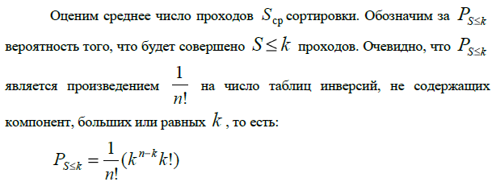

Slide 30
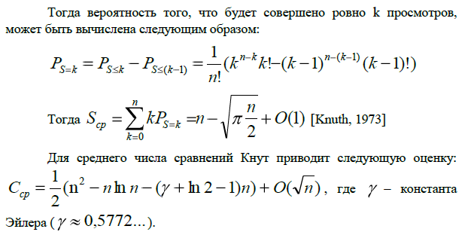

Slide 31
Обобщение решения с использованием функций обратного вызова
Функция обратного вызова (callback function) - это функция, вызываемая не по имени, а с использованием указателя на функцию, хранящего адрес местоположения функции
Чтобы иметь возможность воспользоваться алгоритмом сортировки для обработки массивов, состоящих из данных других типов, нужно определить две вещи: тип функции сравнения элементов пользовательского типа;
функцию сортировки, использующую эту функцию сравнения.

Slide 32
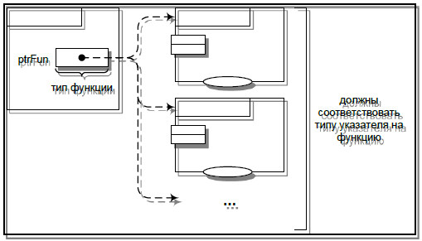

Slide 33
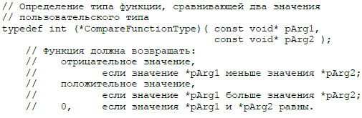

Slide 34
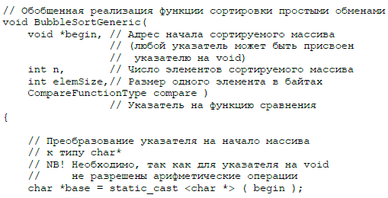

Slide 35
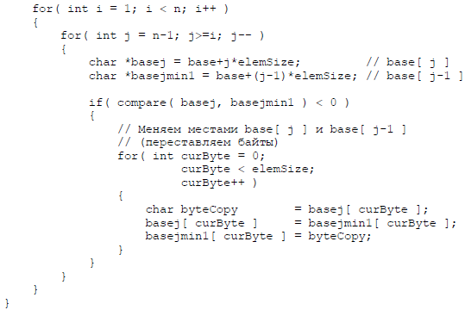

Slide 36
Как явствует из приведенного текста программы, параметр compare функции BubbleSortGeneric является указателем на функцию, то есть принимает в качестве аргумента адрес функции, определяющей семантику сравнения двух элементов пользовательского типа

Slide 37
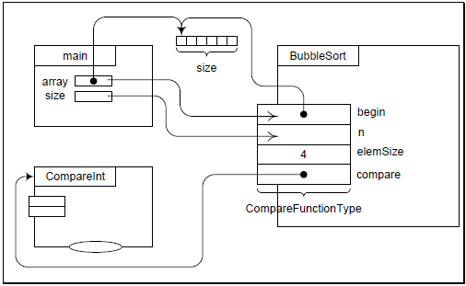
Использование функции обратного вызова в реализации обобщенного алгоритма сортировки

Slide 38

Например, для сортировки целых чисел нужно определить функцию сравнения, список параметров и возвращаемое значение которой в точности соответствует типу CompareFunctionType:

Slide 39
Вызов функции BubbleSortGeneric для сортировки некоторого массива array, содержащего size элементов целого типа, будет выглядеть следующим образом:
Совместную работу функций BubbleSort и CompareInt иллюстрирует следующий слайд. Для сортировки массива, состоящего из элементов другого типа, следует определить соответствующий э т о м у типу вариант функции сравнения.

Slide 40
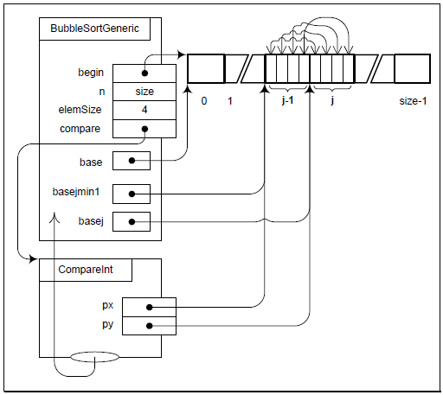

Slide 41
Реализация в виде шаблонной функции
Недостаток приведенного выше обобщенного решения (единственно возможного при программировании на языке C) заключается в отсутствии какой-либо информации о типе сортируемых элементов. Преобразование любого указателя к указателю на void по определению успешно, поэтому нет никакой гарантии, что на всех этапах используются одни и те же типы. Функция сравнения, требуемая для работы BubbleSortGeneric, не такая уж наглядная, поскольку обязана оперировать указателями на void. Таким образом, из объявления функции не очевидно, что она обеспечивает реализацию семантики сравнения для данных конкретного пользовательского типа. Другим недостатком является то, что реализация функции BubbleSortGeneric в стиле языка C требует аккуратной работы с отдельными байтами сортируемых данных, и поэтому менее наглядна и, следовательно, существенно сложнее для восприятия, чем специализированная версия BubbleSortInt.

Slide 42
Для того чтобы определить шаблонную функцию, нужно воспользоваться специальным предложением языка C++, предваряющим это определение. В простейшем случае такое предложение выглядит следующим образом:
template <class T>
Идентификатор T исполняет в этой конструкции роль параметра шаблона. Слово class указывает на основную область применения шаблонов – определение и использование параметризуемых типом классов, однако шаблонными могут быть объявлены и отдельные функции. Шаблон может иметь несколько параметров.

Slide 43
Шаблонная функция сортировки простыми обменами
template <class T>
void BubbleSort( T *array, int n ) {
for( int i = 1; i < n; i++ )
for( int j = n-1; j>=i; j-- )
if( array[ j ] < array[ j-1 ] ) {
T copy = array[ j ];
array[ j ] = array[ j-1 ];
array[ j-1 ] = copy;
}
}

Slide 44
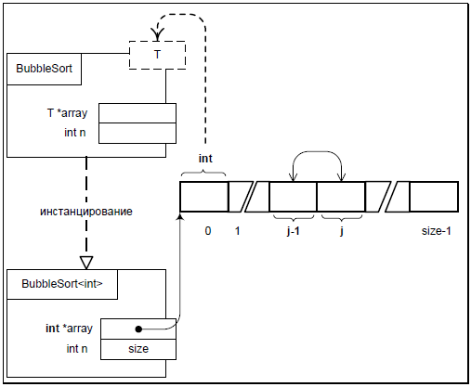
Процесс инстанцирования шаблона

Slide 45
Эта версия незначительно отличается от специализированной версии для сортировки массива целых чисел (листинг 2.1). Кроме того, в ней не используется указатель на функцию, осуществляющую сравнение. Вместо этого, пользователю предлагается перегрузить операцию отношения “< “для работы с данными нужного типа. Разумеется, для встроенных типов этого делать не нужно, поскольку семантика сравнения данных встроенных типов известна. Таким образом, для сортировки данных целого типа эта функция может быть использована точно так же, как и функция BubbleSortInt:
void SortInt( int *a, int length ) {
BubbleSort( a, length );
}

Slide 46
Для того чтобы воспользоваться шаблонной функцией для произвольного пользовательского типа, следует определить подходящую семантику операции сравнения, например:

Slide 47
class SportResult { // Представление результата
// спортивного соревнования
int points; // Набранные очки
int wins; // Одержанные победы
public:
// ...
int operator < ( const SportResult& arg2 ) {
// Если набранные очки совпадают, то сравниваем победы
if ( points == arg2.points ) return wins < arg2.wins;
// Основная ветвь: сравниваем набранные очки
return points < arg2.points;
}
};
// Пример использования функции сортировки
void SortExample( SportResult *standings, int length ) {
BubbleSort( standings, length );
}

Slide 48
Процесс генерирования определения функции на основе информации об аргументе шаблона называется инстанцированием шаблона. Компилятор выводит типы параметров шаблона на основе типов аргументов функции при вызове. После того, как тип параметра шаблона становится известным, на основании шаблонного определения генерируется специализированная функция. Версия шаблона для конкретного аргумента называется специализацией шаблона. В последнем примере такой специализацией является функция с интерфейсом BubbleSort( SportResult*, int ), код которой автоматически генерируется транслятором.

Slide 49
Таким образом, шаблоны обеспечивают возможность генерации кода на основе параметризованных определений (поэтому иногда шаблоны называют реализацией параметрического полиморфизма, то есть полиморфизма времени компиляции). В этом кроется и недостаток шаблонных определений. Обращение к шаблонным функциям с разными типами аргументов приведет к появлению множества почти идентичных функций, код которых, разумеется, будет занимать место в памяти (чего не происходит при использовании обобщенных функций в стиле C – там работает единственный экземпляр). Риск расточительного расходования памяти является платой за те удобства, которые предоставляют шаблоны.

